Slide 1


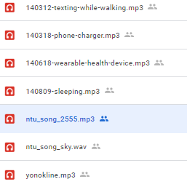

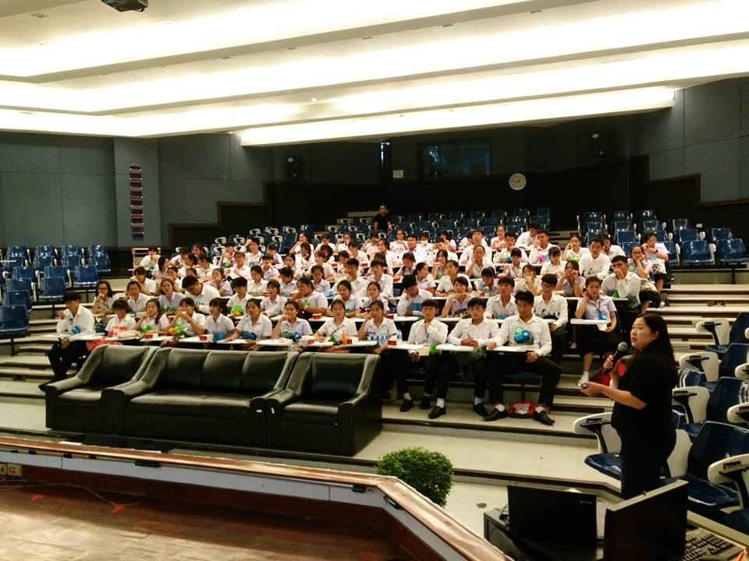
TEC1001
Media and Information Technology
ผศ.บุรินทร์ รุจจนพันธุ์
facebook.com/ajburin
burin_ruj@nation.ac.th
https://drive.google.com/drive/folders/1qo4GswaI-Ktg5M5r5lHj3_BIZ-GHTa2k?usp=sharing

Slide 2
คำอธิบายรายวิชา
"ศึกษาความหมายและหลักการของเทคโนโลยีการสื่อสาร ความรู้เบื้องต้นทางเทคโนโลยีสารสนเทศ การประยุกต์ใช้เทคโนโลยีเพื่อการติดต่อสื่อสาร การศึกษาและนำไปใช้เชิงพาณิชย์ ประเภทของระบบสารสนเทศ การสืบค้นข้อมูล ระบบฐานข้อมูลเบื้องต้น ระบบสำนักงานอัตโนมัติ ความปลอดภัยและจริยธรรมในการใช้งานเทคโนโลยีสารสนเทศ"

Slide 3
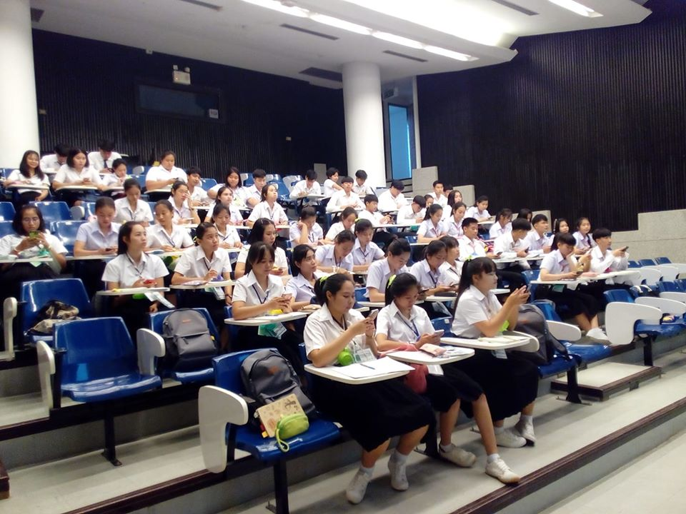
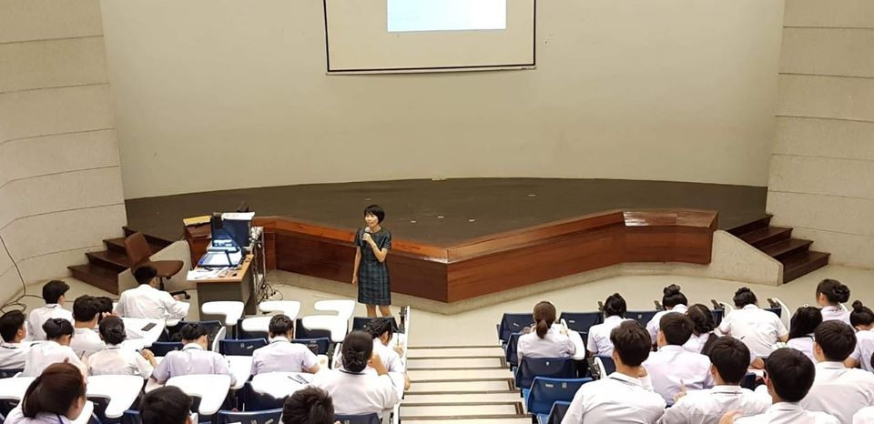
4201

Slide 4
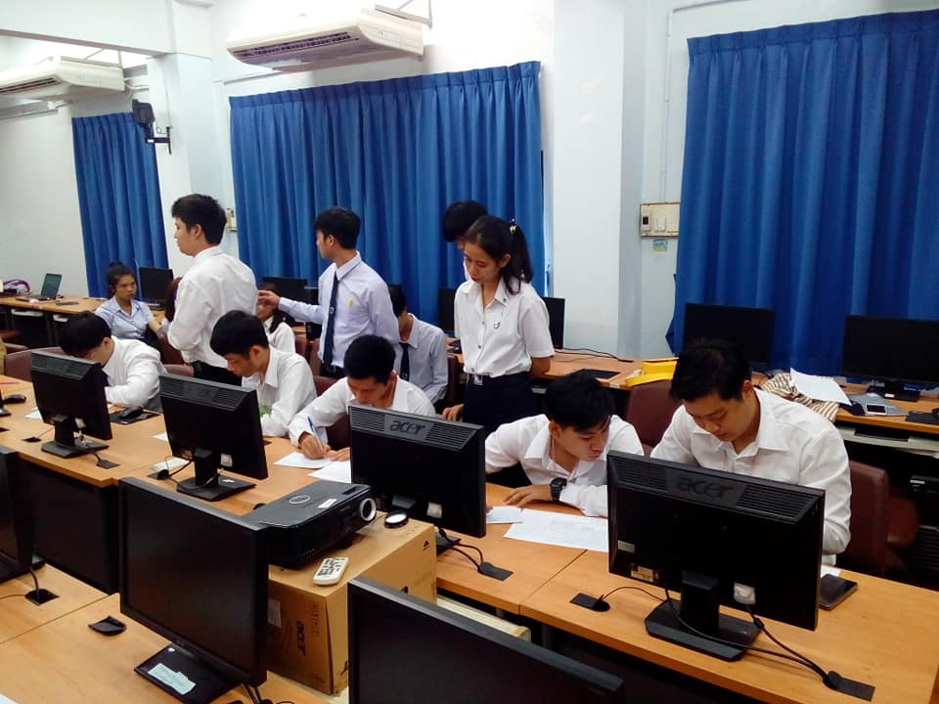
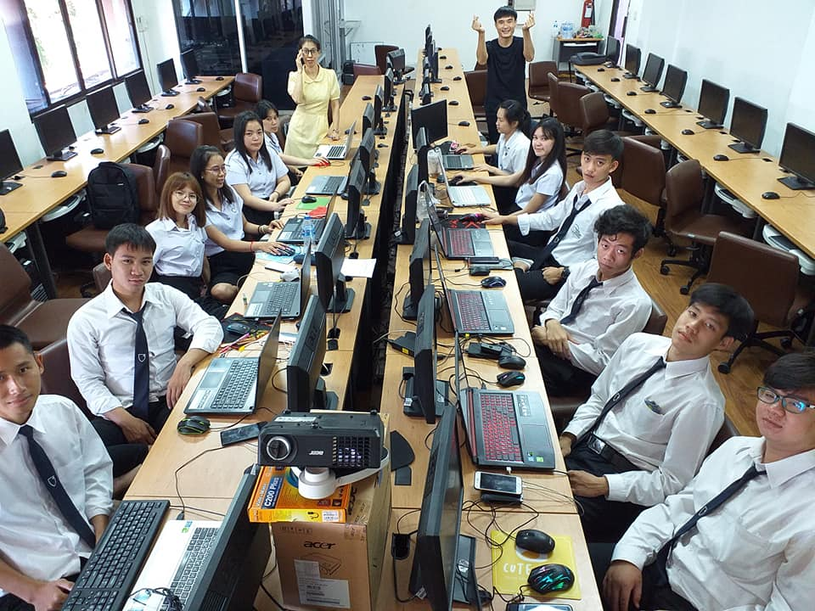

Laboratory #1

Slide 5
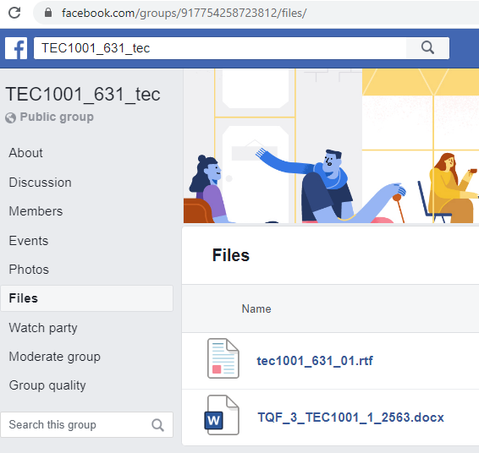
Facebook group

Slide 6
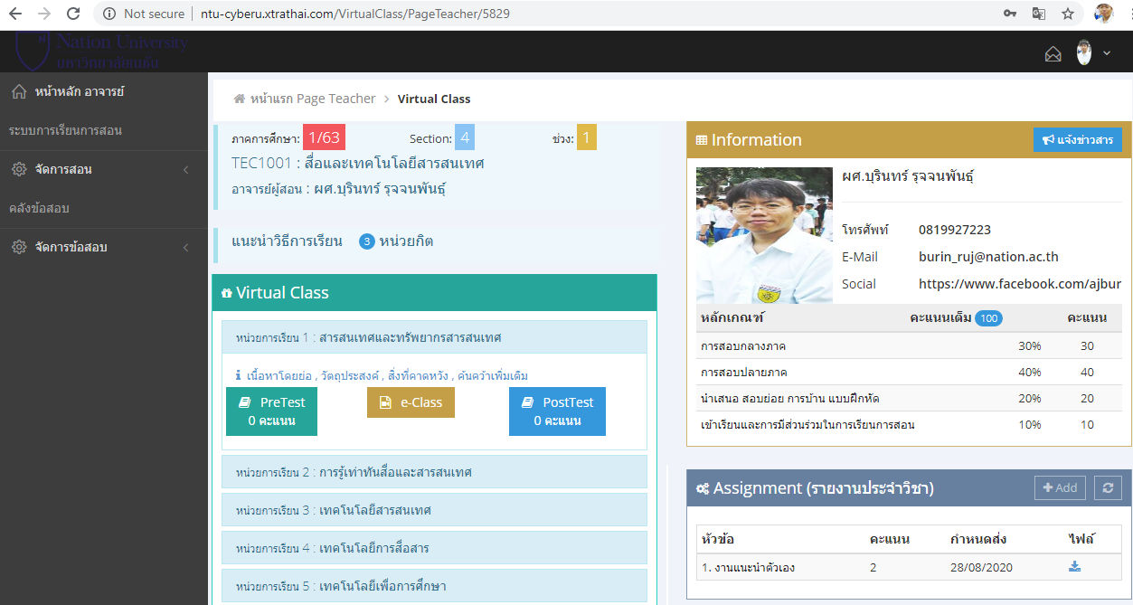
ntu-cyberu.xtrathai.com

Slide 7
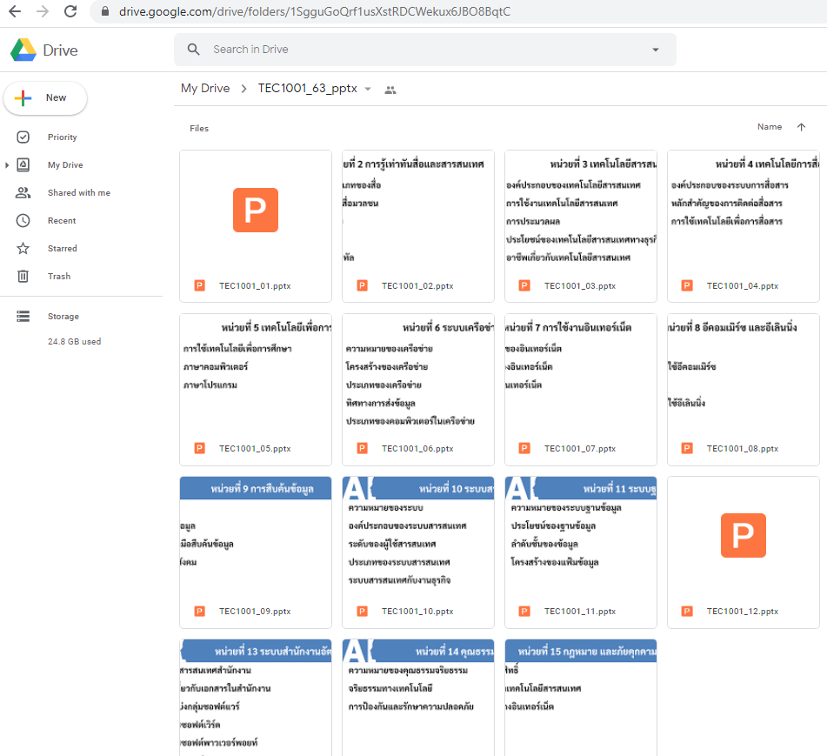
Powerpoint Slide – 15 หน่วยการเรียนรู้
https://drive.google.com/drive/folders/1SgguGoQrf1usXstRDCWekux6JBO8BqtC?usp=sharing

Slide 8
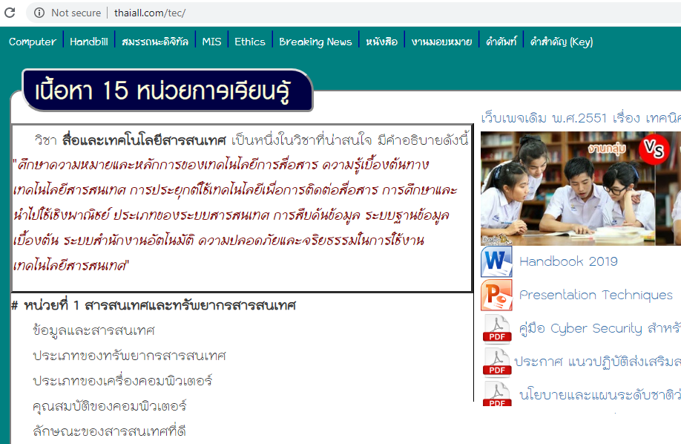
thaiall.com/tec

Slide 9
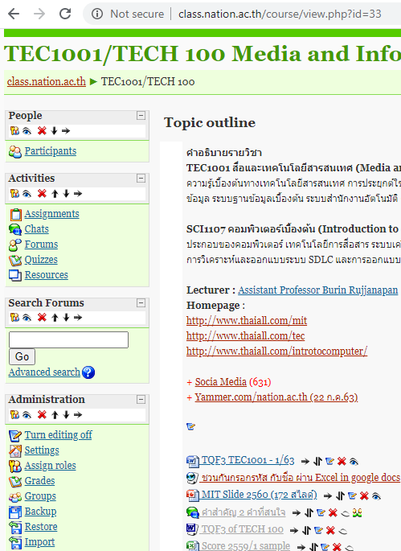
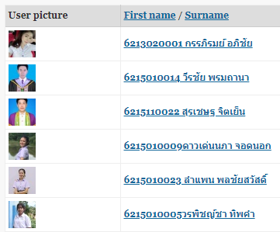
class.nation.ac.th (Moodle)

Slide 10
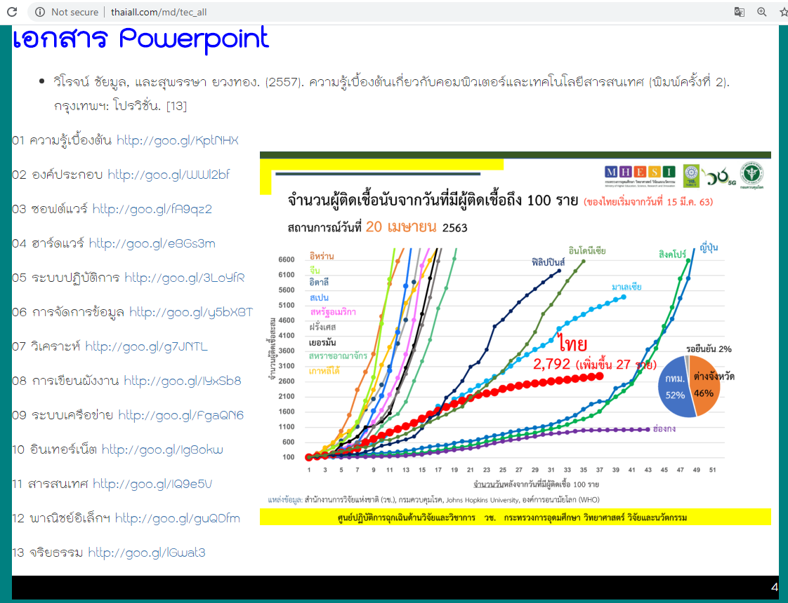
Markdown https://www.thaiall.com/md/tec_all/1

Slide 11
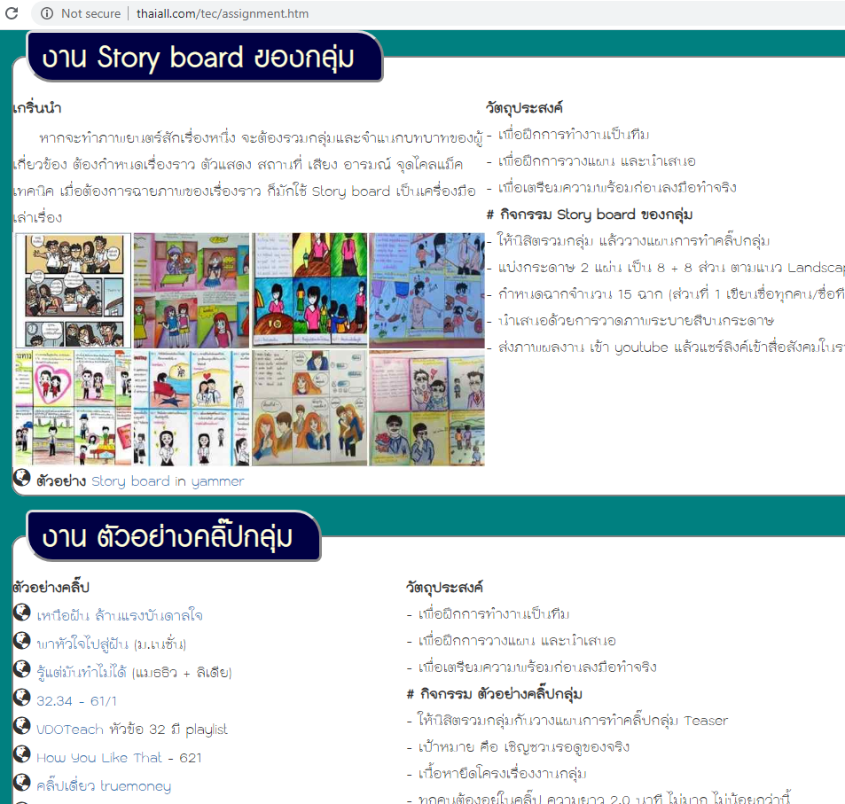
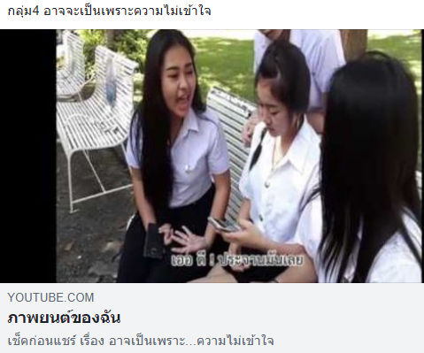
Assignment

Slide 12


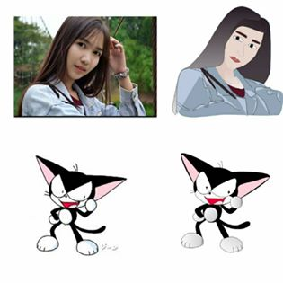
Doramon – Shape in Powerpoint

Slide 13
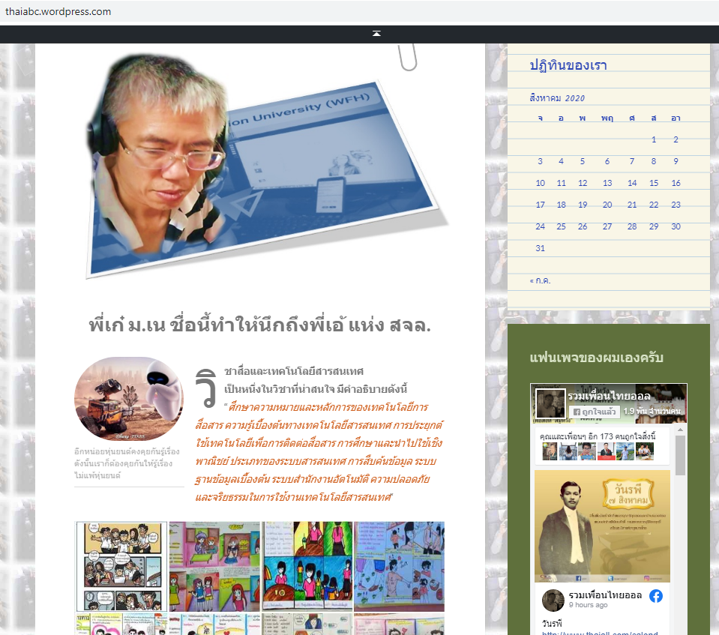
thaiabc.wordpress.com
Story Telling

Slide 14
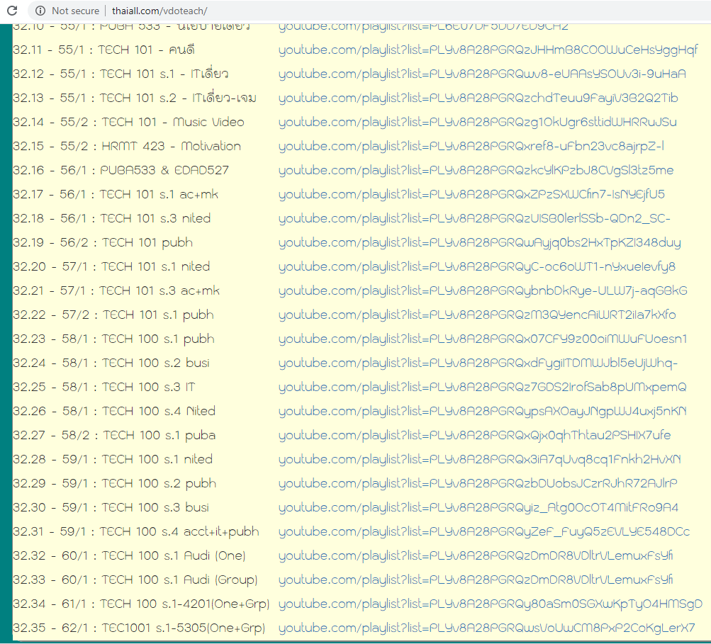
Playlist ที่ thaiall.com/vdoteach

Slide 15

Thank You

